Slide 1
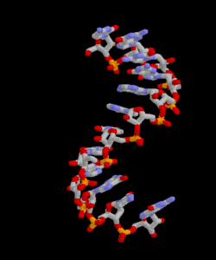
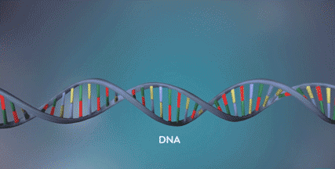
必修一《分子与细胞》第2章第5节
核酸是遗传信息的携带者

Slide 2
一、创设情境 引入新课
电影《失孤》原型： 1997年，郭刚堂时年两岁半的幼子郭新振被拐。这些年，他骑着摩托车，跨越数十万公里寻子。
今年6月，公安机关通过DNA比对，成功找到郭新振。7月11日，郭刚堂夫妇与儿子 见面，一家人紧紧拥抱，泪流不止...
为什么通过DNA比对能够确定亲子关系？
与它的化学组成有关吗？
与它的结构有关吗？

Slide 3
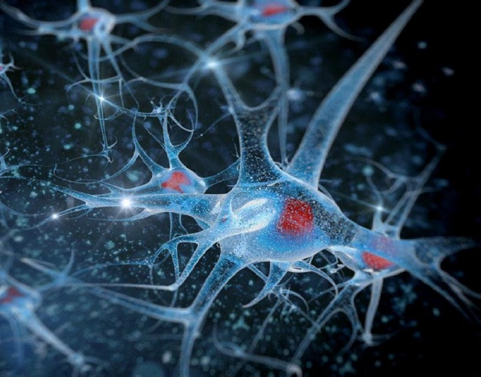
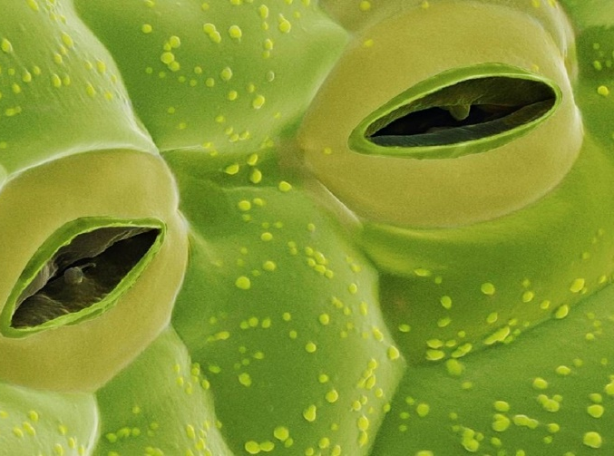
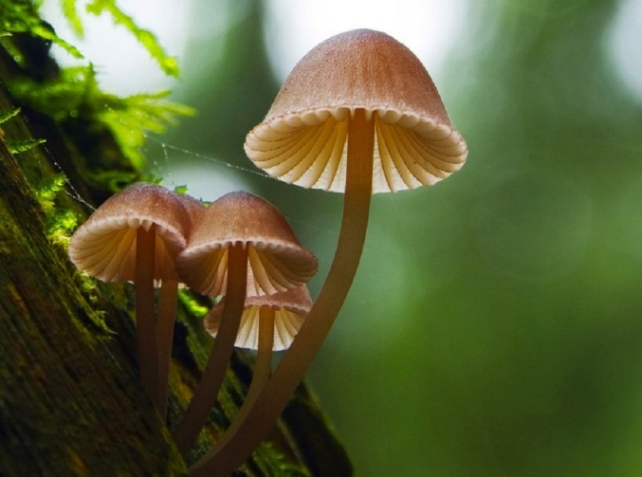
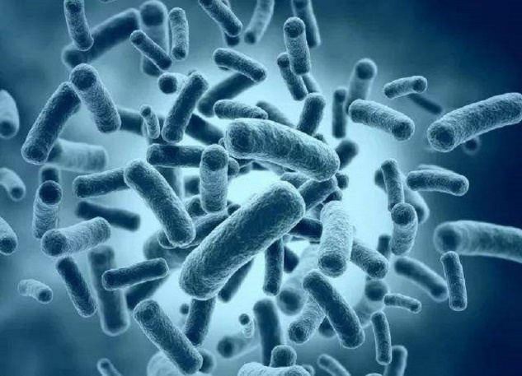
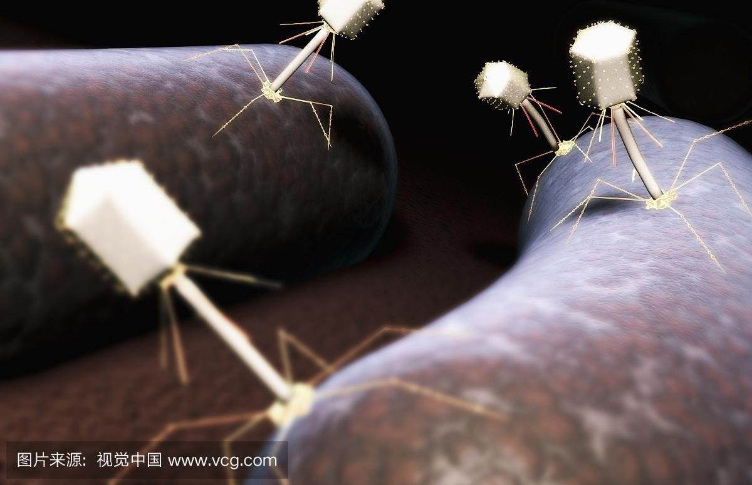
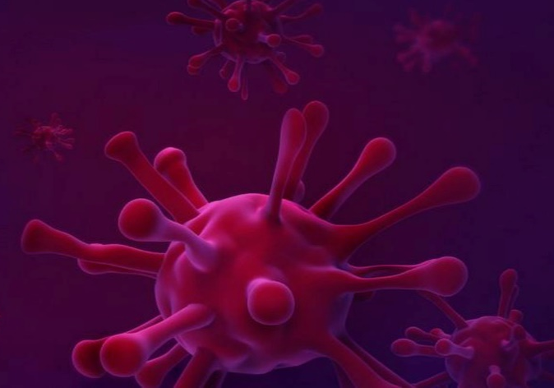
二、新知探究——知识构建和模型构建
核酸是一切生命的遗传物质
核酸是什么物质？核酸就是DNA吗？

Slide 4
1.核酸就是DNA吗？有几种？
2.核酸只分布在细胞核中吗？
知识构建
3.核酸的基本单位是什么？核苷酸的组成有哪些？
4.两种核酸的基本单位又是什么？
5.两种核酸中的糖类有什么不同？
6.两种核酸各含有几种碱基？共含有几种碱基？
7.脱氧核糖核苷酸有几种，分别是什么？核糖核苷酸有几种，分别是什么？
8.核苷酸共有几种？
9.两种核酸还有哪些地方不同？

Slide 5
RNA：主要分布在细胞质中。RNA病毒中也有。
DNA：真核细胞的DNA主要分布在细胞核中。线粒体、叶绿体中也有少量DNA。此外，原核细胞的拟核、质粒、DNA病毒中也有。

Slide 6
1.核酸就是DNA吗？有几种？
2.核酸只分布在细胞核中吗？
知识构建
3.核酸的基本单位是什么？核苷酸的组成有哪些？
4.两种核酸的基本单位又是什么？
5.两种核酸中的糖类有什么不同？
6.两种核酸各含有几种碱基？共含有几种碱基？
7.脱氧核糖核苷酸有几种，分别是什么？核糖核苷酸有几种，分别是什么？
8.核苷酸共有几种？
9.两种核酸还有哪些地方不同？

Slide 7
1. 核酸组成单位：核苷酸
一个核苷酸 = 一分子（磷酸 + 五碳糖 + 含氮碱基）
P
五碳糖
5
4
1
含氮碱基
N
3
2
C H O
2. 组成元素：C、H、O、N、P

Slide 8
P
脱氧核糖核酸
DNA
含氮碱基
五碳糖
脱氧核糖
AGCT
脱氧(核糖)核苷酸
P
含氮碱基
五碳糖
核糖
核糖核酸
RNA
AGCU
核糖核苷酸

Slide 9
1.核酸就是DNA吗？有几种？
2.核酸只分布在细胞核中吗？
知识构建
3.核酸的基本单位是什么？核苷酸的组成有哪些？
4.两种核酸的基本单位又是什么？
5.两种核酸中的糖类有什么不同？
6.两种核酸各含有几种碱基？共含有几种碱基？
7.脱氧核糖核苷酸有几种，分别是什么？核糖核苷酸有几种，分别是什么？
8.核苷酸共有几种？
9.两种核酸还有哪些地方不同？

Slide 10
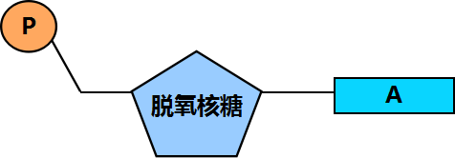
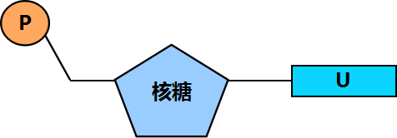
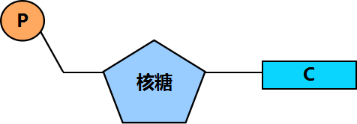
脱氧核糖核酸
DNA
脱氧核苷酸
4
核酸
核苷酸
2
8
4
核糖核酸
RNA
核糖核苷酸
5

Slide 11
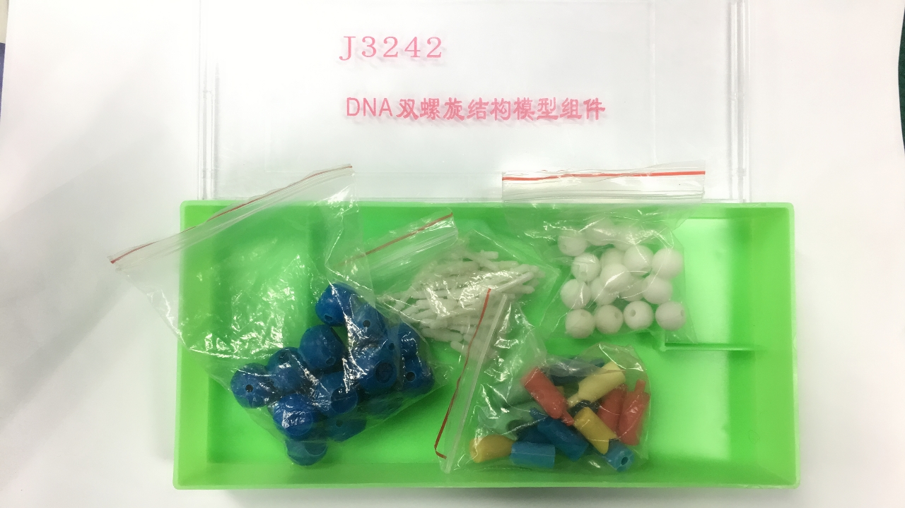
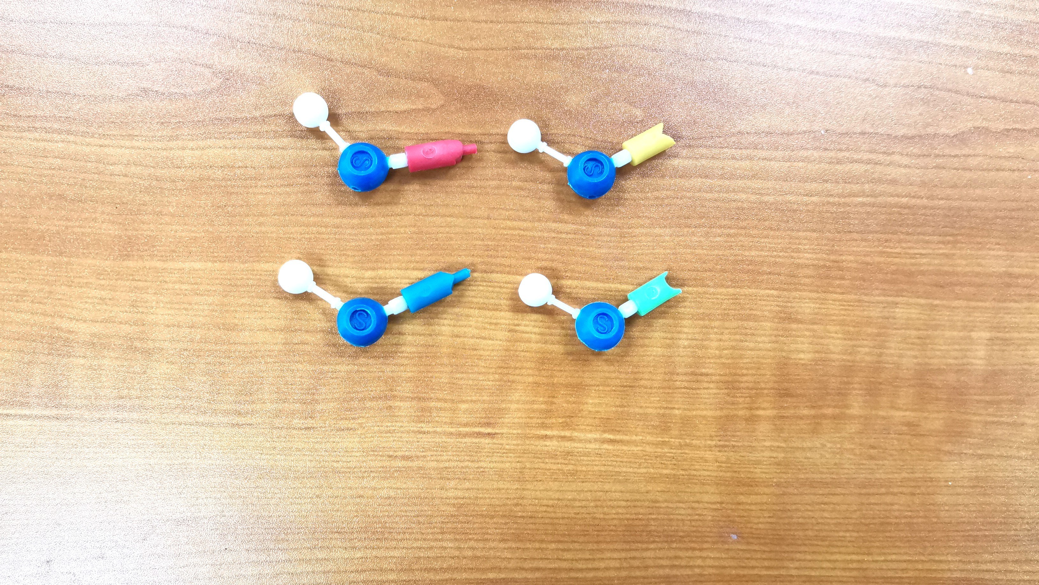
模型构建
[学生活动一]每组每位学生利用学具搭建1个核苷酸模型
同学之间制作的单个核苷酸是否相同?有几种？全名分别是什么？
[学生活动二]每组同学把自己制作的核苷酸连接成一条核苷酸链

Slide 12
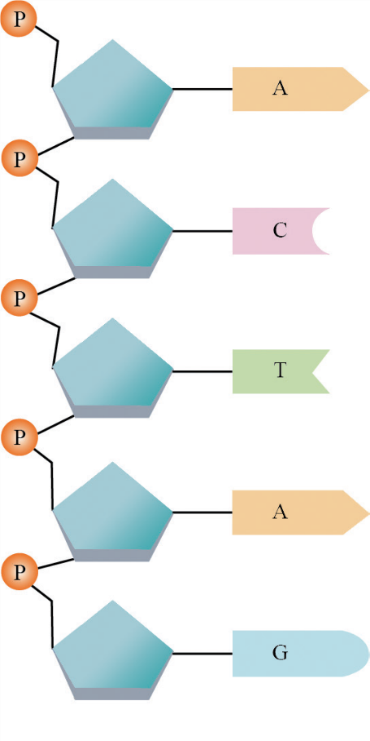
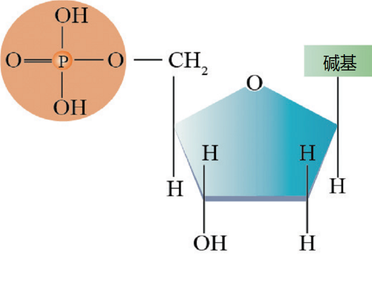
核酸是由核苷酸连接而成的长链
脱氧核苷酸
脱氧核苷酸连接成的长链
DNA分子

Slide 13
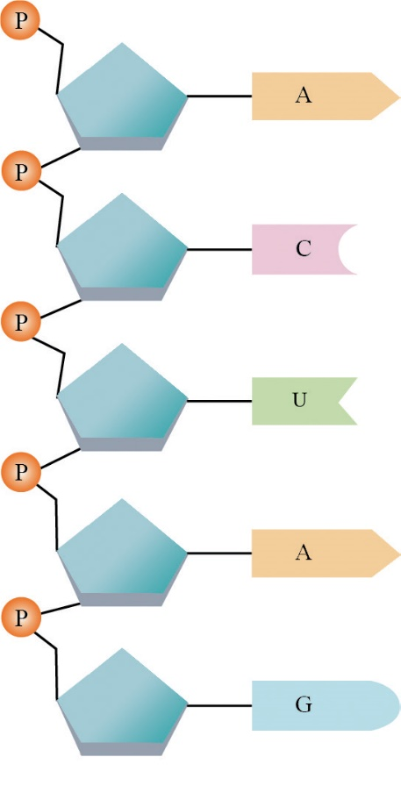
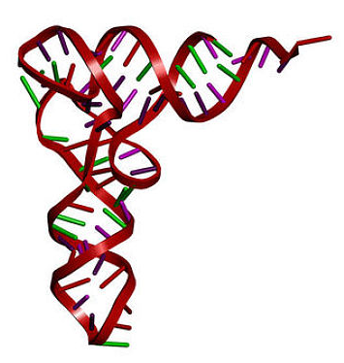
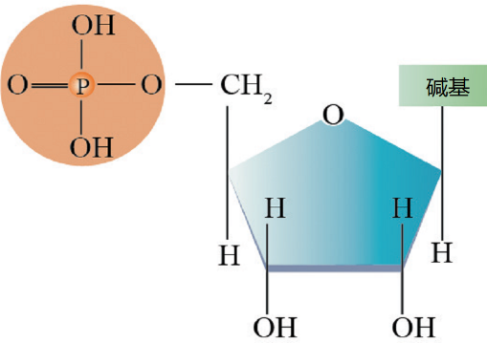
核酸是由核苷酸连接而成的长链
核糖核苷酸
核糖核苷酸连接成的长链
RNA分子
tRNA
mRNA

Slide 14
核酸是由核苷酸连接而成的长链，每组制作的核苷酸链是否相同呢?
结论：DNA中4种脱氧核苷酸的排列顺
序储存着生物的遗传信息，部分
病毒的遗传信息储存在RNA中。

Slide 15
总结： 核酸是细胞内携带遗传信息的物质，遗传信息蕴藏在核苷酸的排列顺序中。
拓展：核酸在生物体的遗传、变异和蛋白质的生物合成中具有极其重要的作用。

Slide 16
小结
 | DNA | RNA
分布 | 真核生物的细胞核、线粒体、叶绿体、原核生物的拟核、质粒、DNA病毒 | 细胞质、RNA病毒
基本单位 | 脱氧核苷酸 | 核糖核苷酸
五碳糖 | 脱氧核糖 | 核糖
碱基 | A、T、G、C | A、U、G、C
结构 | 双链 | 单链
功能 | 所有细胞和DNA病毒的遗传物质 | 与蛋白质合成有关；RNA病毒的遗传物质

Slide 17
课前准备
课堂实施之
知识提升
板书设计
三、知识提升
在构成细胞的化合物中，除了DNA和RNA外，哪些物质也属于生物大分子呢
？

Slide 18
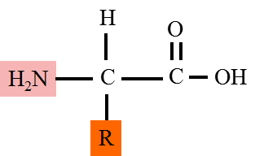
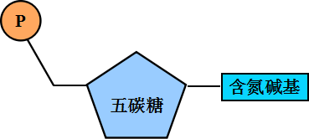
C₆H₁₂O₆
每一个基本单位都是以若干个相连的碳原子构成的碳链为骨架。
碳是生命的核心元素，没有碳就没有生命。

Slide 19
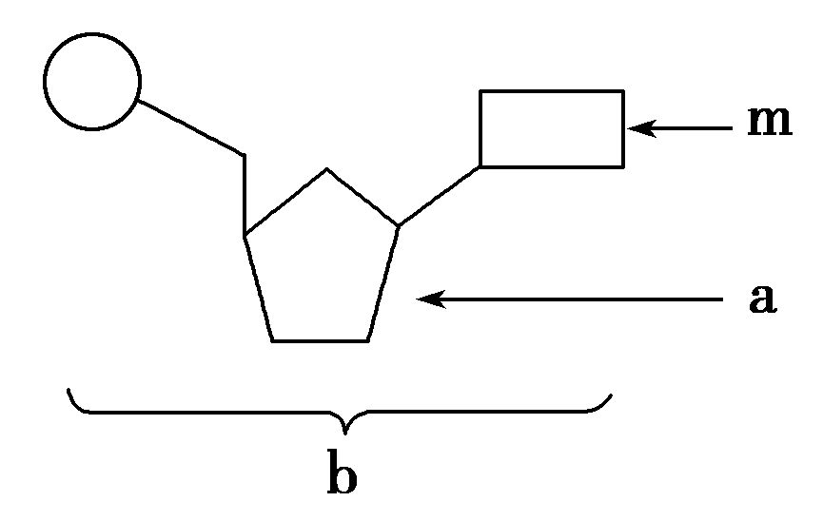
四、知识迁移
1．组成RNA的五碳糖是（ ) A．核糖 B．葡萄糖 C．脱氧核糖 D．麦芽糖
A
2.人神经细胞中的核酸，含有的碱基种类是（ ）
1种 B. 4种 C. 5种 D. 8种
C
3. 由1分子磷酸、1分子碱基和1分子化合物a构成了化合物b，如图所
示，则叙述正确的是（ ）
A. 若m为腺嘌呤，则b肯定为腺嘌呤脱氧核苷酸
B. 若a为核糖，则b为DNA的基本组成单位
C. 若m为尿嘧啶，则DNA中肯定不含b这种化合物
D. 若由b构成的核酸主要存在于细胞质中，则a为脱氧核糖
C

Slide 20
五、知识评价

Slide 21
六、布置作业
完成本节同步作业

Slide 22
谢谢聆听

